Slide 1
Tipy a podněty k efektivnímu vedení seminářů a přednášek
Mgr. Miloslav Kolenatý
FŽP UJEP

Slide 2
Studijní neúspěšnost?
Jak překonat propast mezi pedagogy a studenty?

Slide 3
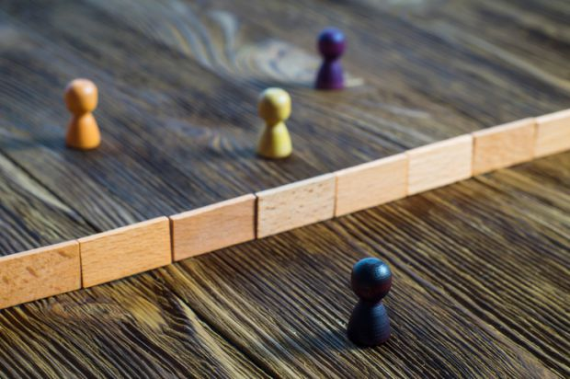
Elitní, selektivní, výběrový model…

Slide 4

Demokratizační, masový model…

Slide 5
2. vzdělávací proces
prezentace
učení se
osvojování si učiva
aplikace v reálných situacích

Slide 6
3. role/kompetence vysokoškolského pedagoga
odbornost
pedagogické kompetence
psychologie (intuitivní) a empatie
rétorika a komunikace
pozitivní charisma, reálný vzor
motivace, schopnost nadchnout

Slide 7
4. „evoluce“ kompetencí vysokoškolského studenta
schopnost pojmout text
vyjadřovací schopnosti
všeobecný rozhled
používání internetu a komunikačních technologií
samostatnost / autonomie

Slide 8
Současní vysokoškolští studenti:
neznají svět bez internetu, chytrých telefonů a sociálních sítí
necítí potřebu celý den sedět u jednoho stolu – jsou on-line a v pohybu
běžně používají současně pět různých přístrojů: stolní a přenosný počítač, tablet, smartphone…
online svět je pro ně spojuje sociální, akademické i profesionální zájmy
studenti preferují ve svém vzdělávání „youtube“ návody a cení si vrstevnického učení prostřednictvím online telefonátů, chatů nebo sociálních sítí…

Slide 9
5. společenský a demografický vývoj
pokles počtu uchazečů
pokles zájmu o přírodovědné a technické obory
MŠMT
EU

Slide 10
vzdělávací proces
pedagog
student
výběrový model
prezentace
odbornost
kompetence studentů
masový model
učení se
pedagog. dovednost
kompetence k učení
osvojení si učiva
psycholog. dovednost
zpětná vazba
aplikace v reálu
motivace a další…
využití technologií

Slide 11

„I can do it“ přístup je při procesu učení/osvojování důležitější než IQ!!!

Slide 12
Ideální škola:
aktivní
kreativní
flexibilní
přátelská
komfortní
odborná
naslouchající
mezinárodní…

Slide 13
?
Co učit, jaké faktografické znalosti po studentech chtít, jaké dovednosti by měli ovládnout?
Jak učit, jak posilovat proces osvojování a využívání znalostí/dovedností v reálných situacích?
Jak studenty testovat a hodnotit, zajišťovat objektivnost hodnocení?
Jak posilovat „prostupnost“ studiem?

Slide 14
Vzdělávací proces:
prezentace
učení se
osvojování si učiva
aplikace v reálných situacích

Slide 15
1. Vnější okolnosti / atmosféra:
světlo, teplo
kvalita ovzduší
vzdálenost / oční kontakt/ rozsazení
časování, přestávky po 20 min

Slide 19
Prezentace – základní pravidla - grafika:
Barvy pozadí - jemné, pastelové odstíny

Slide 20
Písmo:
málo kontrastní, nečitelné
více kontrastní, hůře čitelné
vhodně kontrastní, nejlépe čitelné
příliš kontrastní

Slide 21
Písmo:
nevhodné
nevhodné
příliš malé
příliš velké

Slide 22
Prezentace – základní pravidla - obsah:
Prezentace není doslovným zápisem přednášky.
Prezentace klade důraz na podstatné informace.
Prezentace mluví jazykem posluchačů.
Prezentace je přehledná a graficky čistá.
Prezentace vypráví příběh.

Slide 23
Prezentace pro současné VŠ studenty:
vhodná fragmentizace
polopatizace
vizualizace
personalizace
youtuberizace

Slide 24
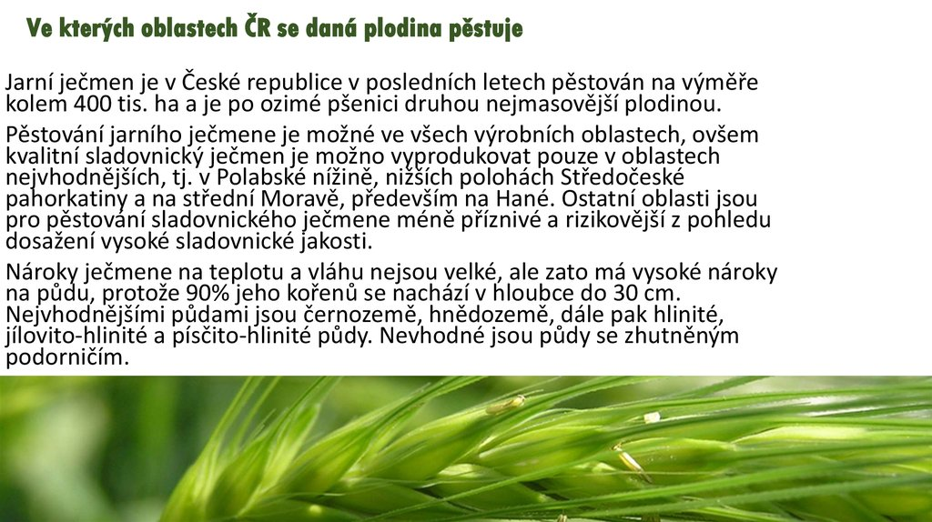

Slide 25
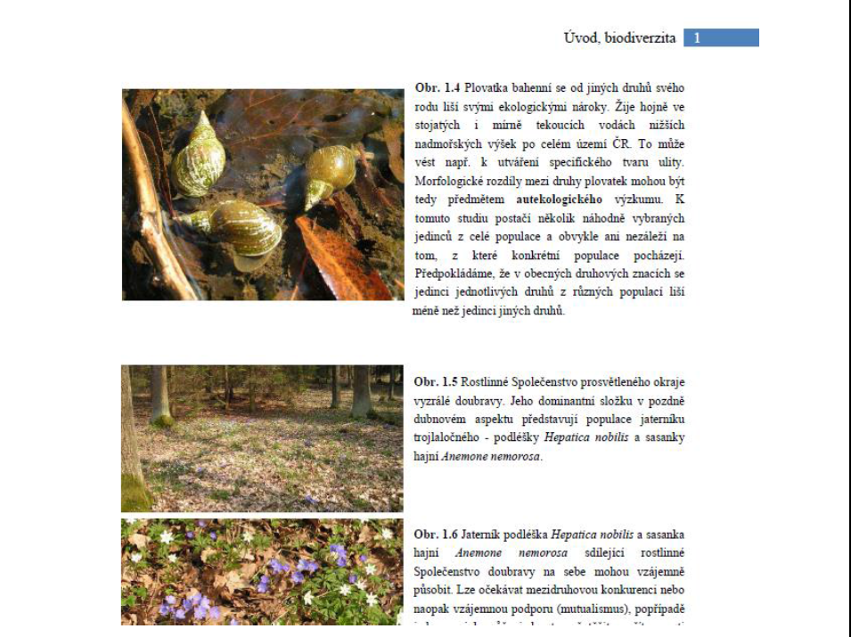

Slide 26
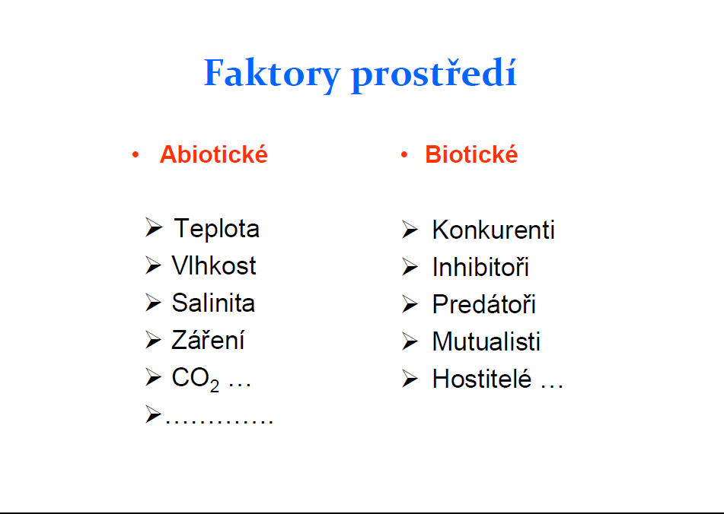

Slide 27
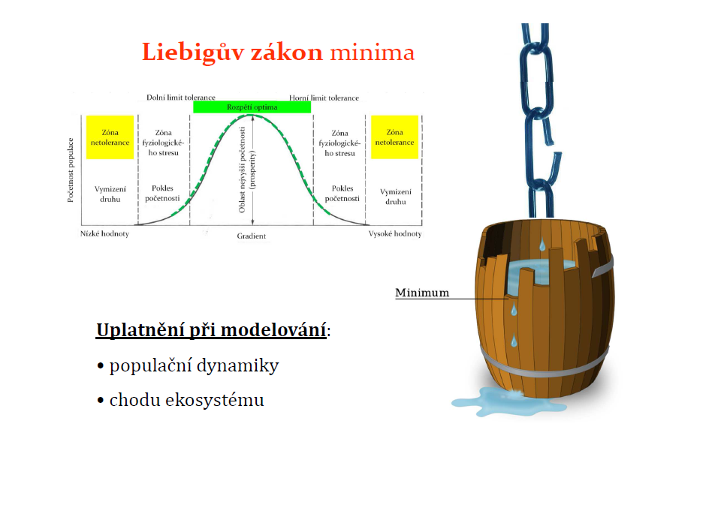

Slide 28
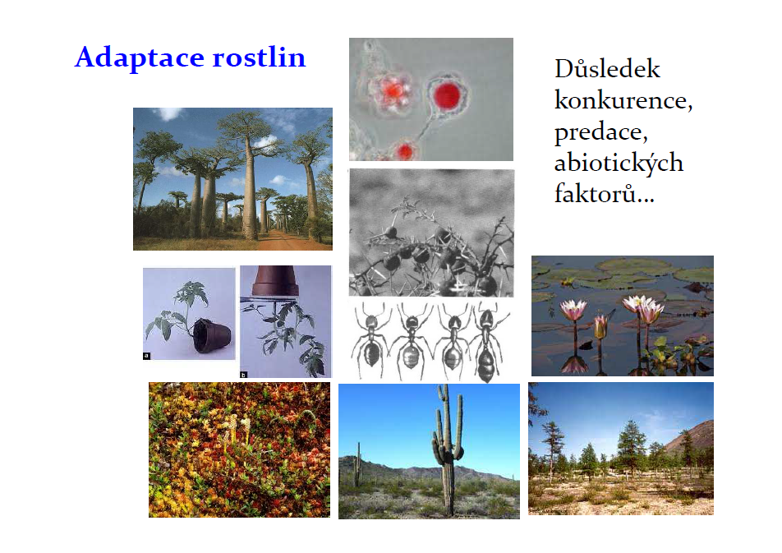

Slide 29
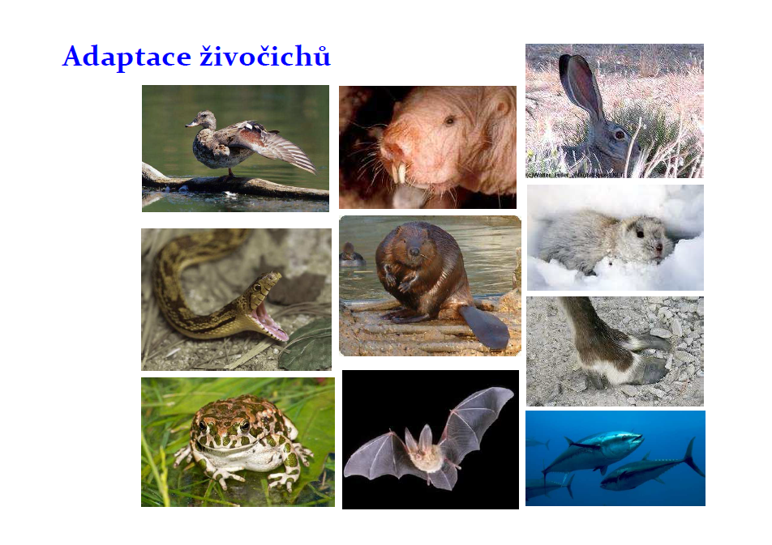

Slide 30
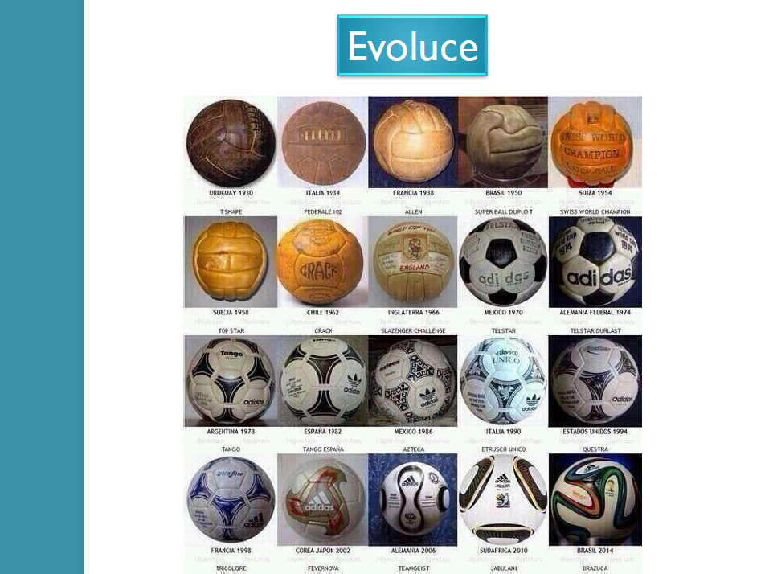

Slide 31
Průměrný učitel prezentuje.
Dobrý učitel vysvětluje.
Vynikající učitel demonstruje.
Úžasný učitel inspiruje.
- William Arthur Ward -

